Slide 1
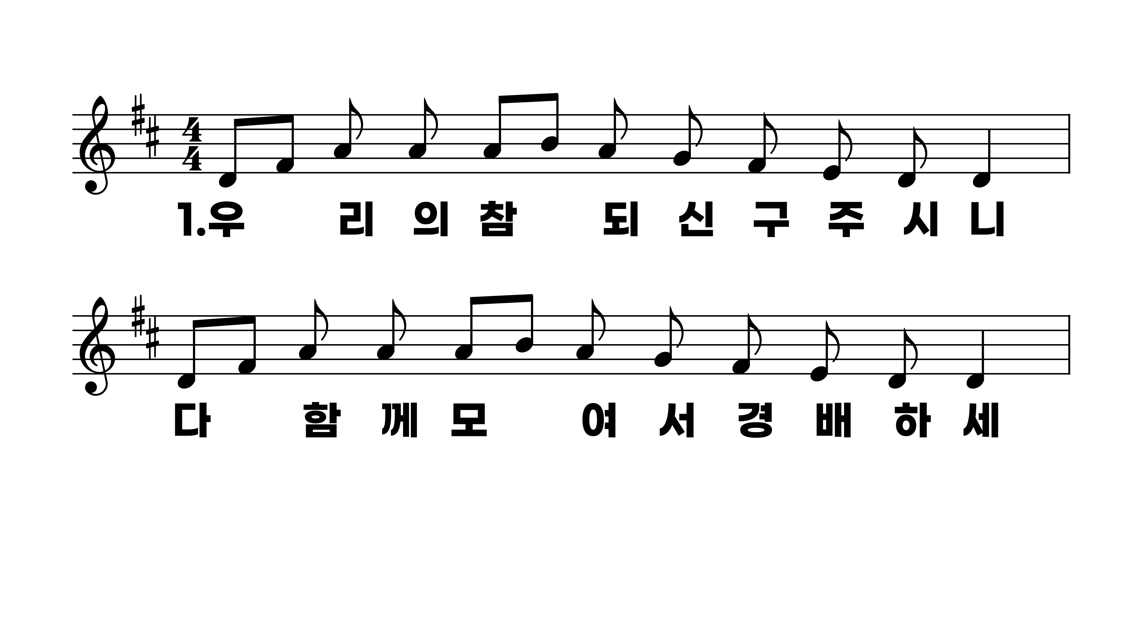
230장 우리의 참되신 구주시니
1.우리의참되
2.주님의살과
3.주님은진리
4.사랑의구주

Slide 2
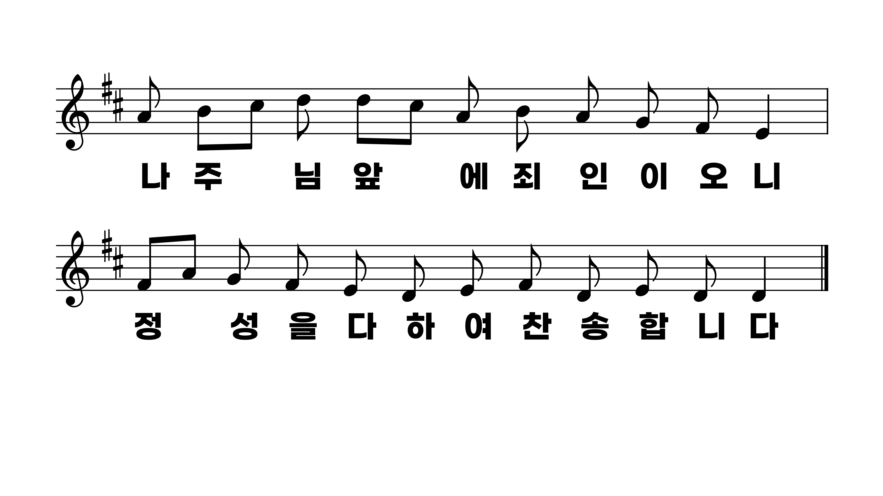
230장 우리의 참되신 구주시니
1.우리의참되
2.주님의살과
3.주님은진리
4.사랑의구주

Slide 3
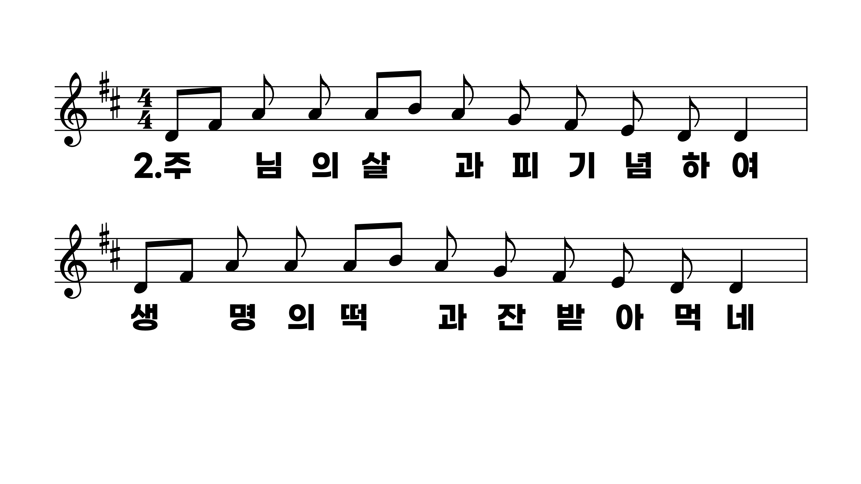
230장 우리의 참되신 구주시니
1.우리의참되
2.주님의살과
3.주님은진리
4.사랑의구주

Slide 4
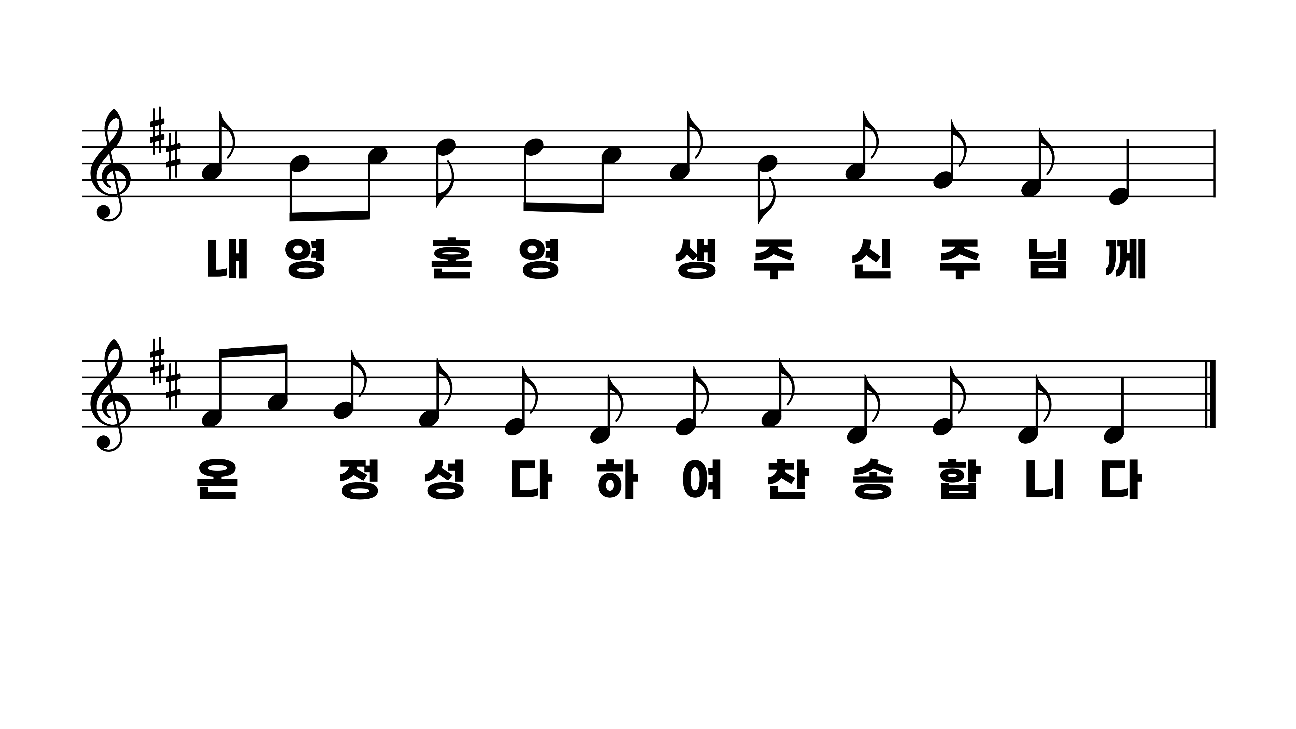
230장 우리의 참되신 구주시니
1.우리의참되
2.주님의살과
3.주님은진리
4.사랑의구주

Slide 5
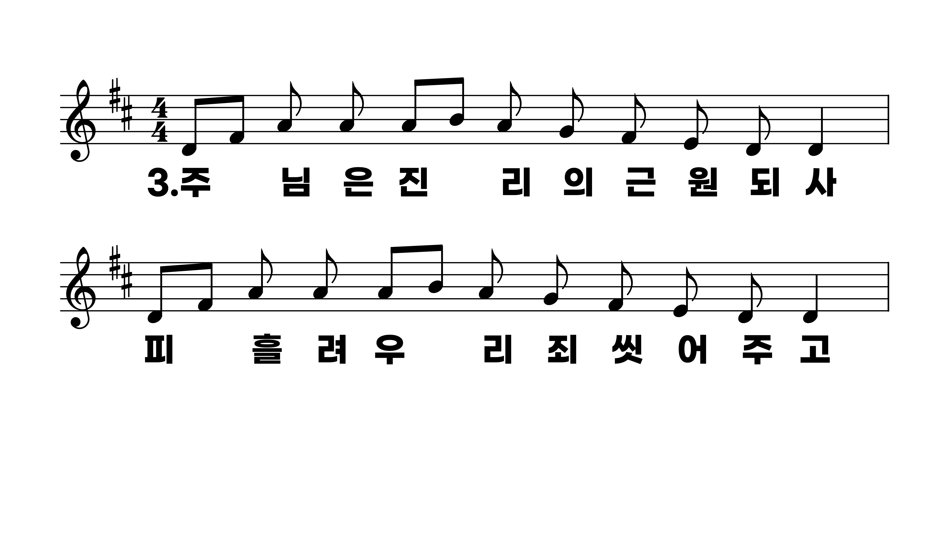
230장 우리의 참되신 구주시니
1.우리의참되
2.주님의살과
3.주님은진리
4.사랑의구주

Slide 6
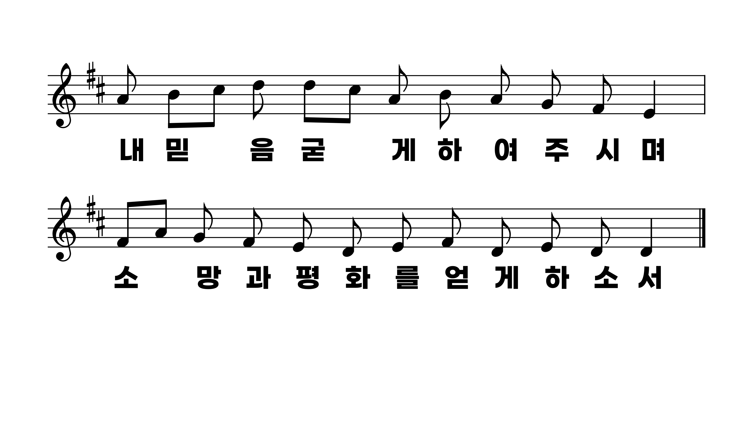
230장 우리의 참되신 구주시니
1.우리의참되
2.주님의살과
3.주님은진리
4.사랑의구주

Slide 7
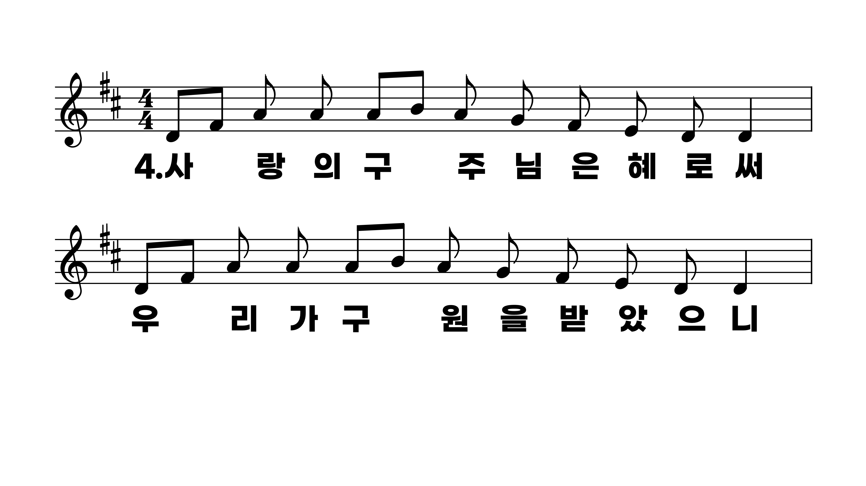
230장 우리의 참되신 구주시니
1.우리의참되
2.주님의살과
3.주님은진리
4.사랑의구주

Slide 8
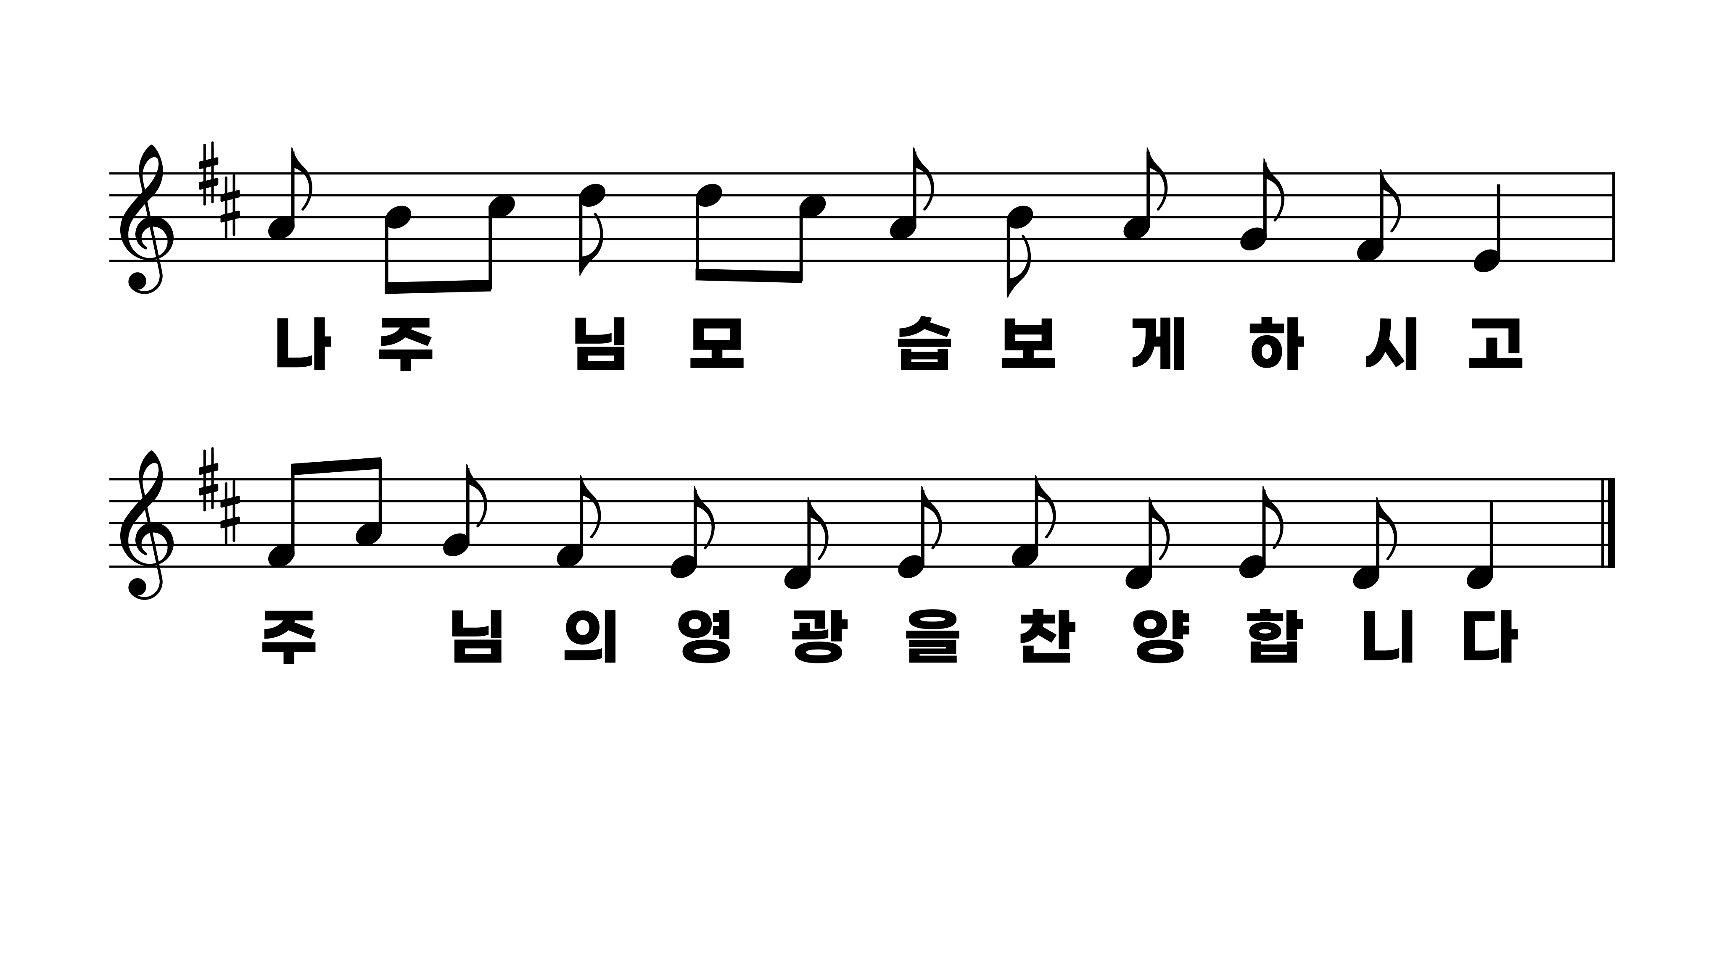
230장 우리의 참되신 구주시니
1.우리의참되
2.주님의살과
3.주님은진리
4.사랑의구주

